Slide 2
Two Joints IK (Analytical Solver)
About the related joints
a ball-and-socket(spherical) joint
a hinge joint（单自由度）
Input
indices of the first(spherical) and second(hinge) joint
the index of the end effector bone
the hinge axis of the second bone（中间关节朝向）
limit angle of the second bone（限制中间关节角度）
Ik weight、target position(in model space)
Application, widely used in many situation
limb: shoulder + elbow + hand
leg: thigh + knee + toot
不能求解末端效应器的旋转，只能“硬摆”过去

Slide 3
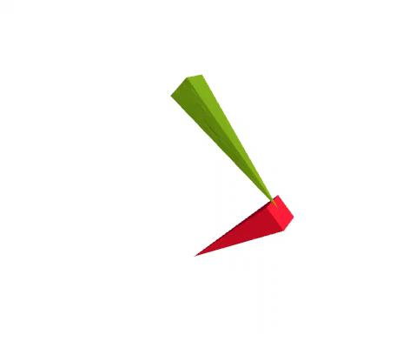
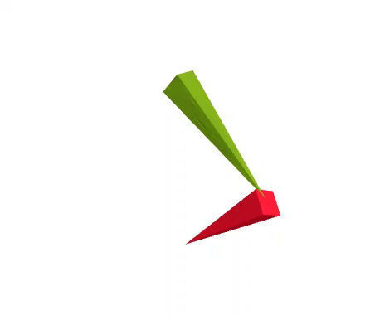
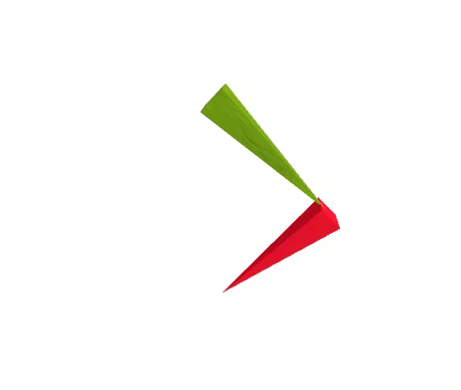
Two Joints IK (Analytical Solver)
解算三角形，计算三个内角
root pos upper Limb长度 lower Limb长度 effector pos
结果：三角形形状唯一
Two bone IK解不唯一
骨骼的twist，导致多个解
利用解算前信息，去除多余twist
空间三角形朝向不同，导致多个解
利用joint Target/hint限制，锁定joint bend 朝向
图1. twist导致多解
图2. joint hint导致多解

Slide 4
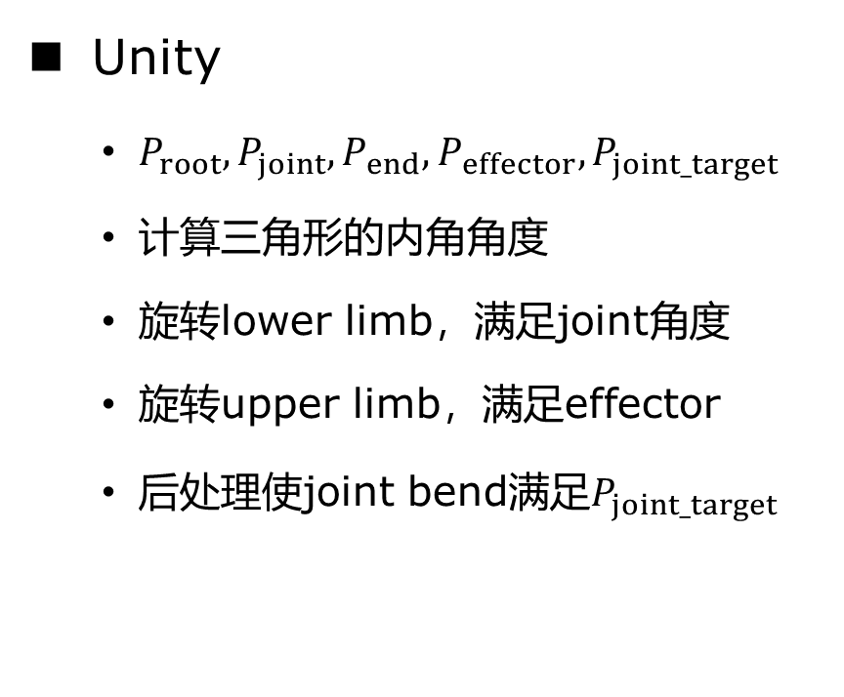
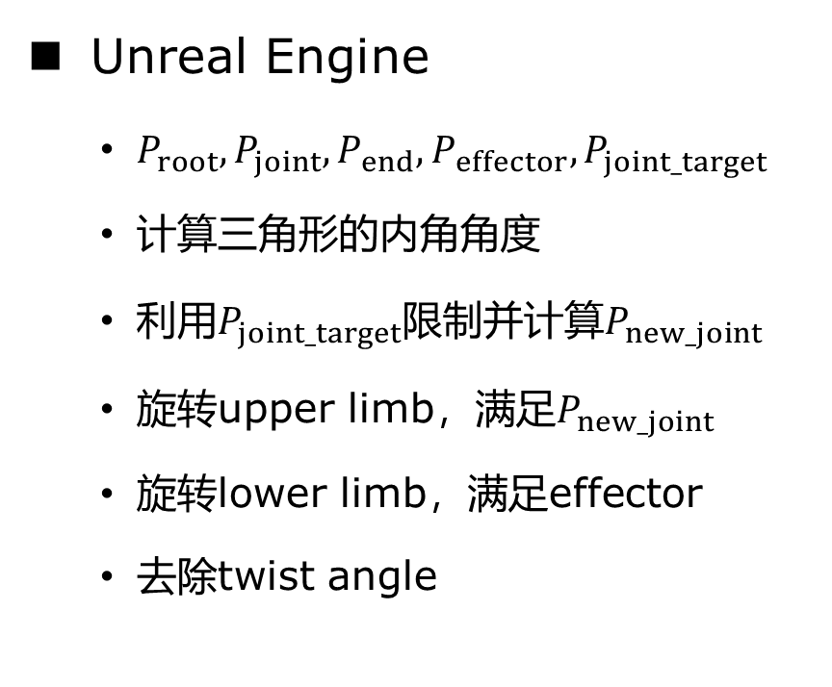
Two Joints IK (Analytical Solver)
Unreal Engine
$P_{root},P_{joint},P_{end},P_{effector},P_{joint_target}$
计算三角形的内角角度
利用$P_{joint_target}$限制并计算$P_{new_joint}$
旋转upper limb，满足$P_{new_joint}$
旋转lower limb，满足effector
去除twist angle
Unity
$P_{root},P_{joint},P_{end},P_{effector},P_{joint_target}$
计算三角形的内角角度
旋转lower limb，满足joint角度
旋转upper limb，满足effector
后处理使joint bend满足$P_{joint_target}$

Slide 5
Leg IK（针对 Two-bone-IK 优化）

Slide 6
Three Joints IK
About the related joints
first joint: two axes
second, third joint: hinge joint
Application
insects or creature legs
robotic manipulators
space robotic arms

Slide 7
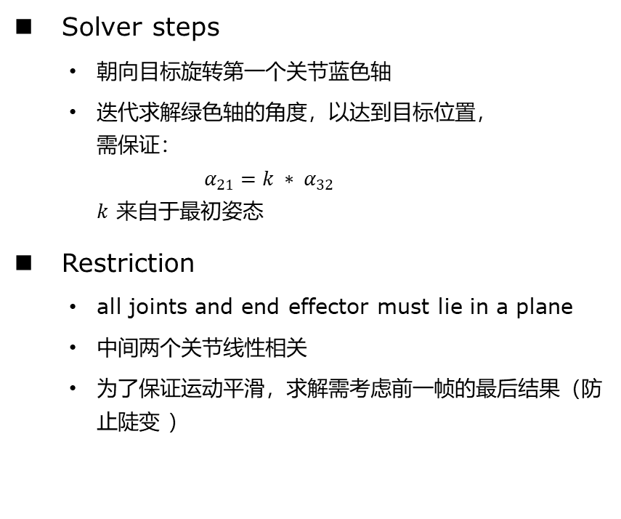
Three Joints IK (Fast Iterative Solver)
Solver steps
朝向目标旋转第一个关节蓝色轴
迭代求解绿色轴的角度，以达到目标位置， 需保证： $α_{21}={k ∗ α}_{32}$ $k$ 来自于最初姿态
Restriction
all joints and end effector must lie in a plane
中间两个关节线性相关
为了保证运动平滑，求解需考虑前一帧的最后结果（防止陡变 ）

Slide 8
Look At IK （Simple IK）
Input
A forward axis (绿色轴，确保其在 limiting cone)
A eyes position
A limiting cone
a limiting axis（黄色轴）
a limiting angle
A target position (红色点，在model space)
A weight value
Head 孩子骨骼“随动”
Look At 求解器只求解到head关节
Head的孩子们，如：发辫、触角、眼睛等，Local transform不变，表现为跟随Head一起变化

Slide 9
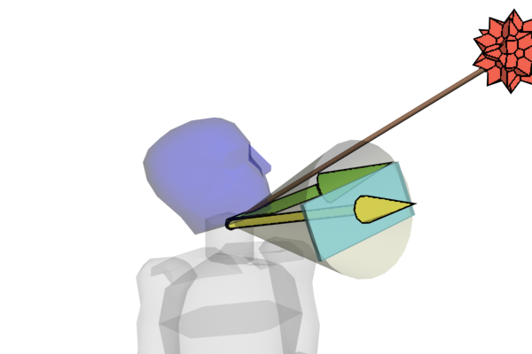
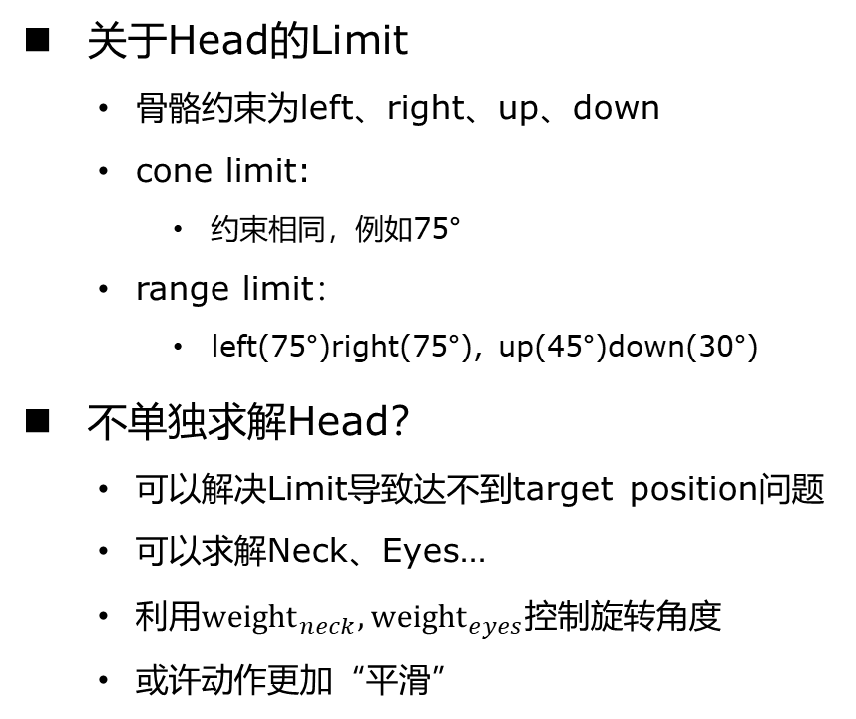
Look At IK （Simple IK ）
关于Head的Limit
骨骼约束为left、right、up、down
cone limit:
约束相同，例如75°
range limit：
left(75°)right(75°), up(45°)down(30°)
不单独求解Head？
可以解决Limit导致达不到target position问题
可以求解Neck、Eyes…
利用${weight}_{neck},{weight}_{eyes}$控制旋转角度
或许动作更加“平滑”

Slide 10
Aiming IK
迭代求解
针对关节链每个骨骼全局空间调整朝向，使
ik骨骼axis朝向指定目标
ik骨骼pole朝向指定目标，即按照axis调整twist朝向
当前desiered pole朝向投影到axis垂直平面得到desired pole2
将pole调整到desired pole2
关节链骨骼权重按照start->end进行递增

Slide 11
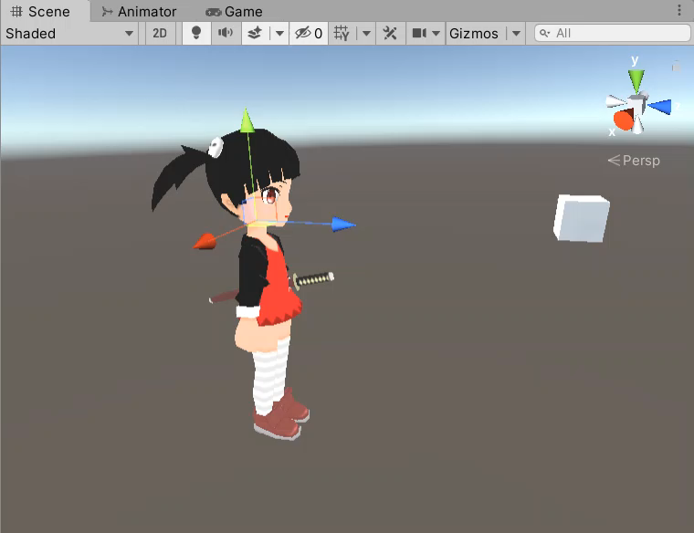
Look At IK解不唯一
look at（twist）轴，导致多个解
涉及Limit时，constraint target存在多个解

Slide 12
Cyclical Coordinate Descent(CCD) Solver
Only satisfies a positional constraint
Not attempt to achieve a given end effector orientation
Doesn’t support joint constraints
Input
number of iterations
gain per iteratation

Slide 13
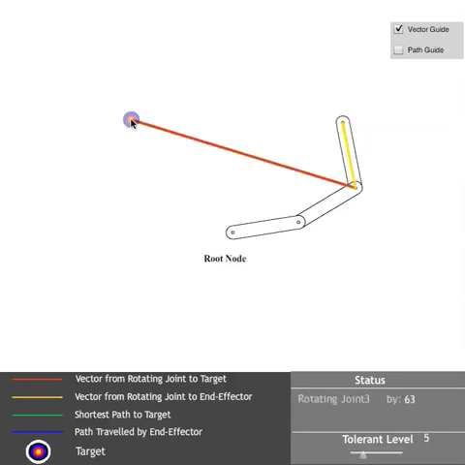
Cyclic Coordinate Descent(CCD)
Iterative approximate method
1): 从倒二个骨骼节点开始，不断递减，传入下一个步骤 2): 计算该骨骼节点与最后一个骨骼节点连成的方向向量与当前骨骼节点到目标点的方向向量的夹角 3): 将该骨骼节点旋转（2）求得的角度 4): 多次重复（1）迭代靠近目标位置
问题
骨骼顺序1-2-3-4，4-3-2-1求解区别是啥？
权重不一样，谁先求解，权重就越大

Slide 14
Cyclic Coordinate Descent(CCD)
Linear Singularity Issue
target与所有骨骼在一条直线，无法利用CCD求解
解决方法
target偏移离开骨骼所在直线
第一次迭代，使所有骨骼不在一条直线
将target移回最初位置
在当前pose下继续迭代，求最终解

Slide 15
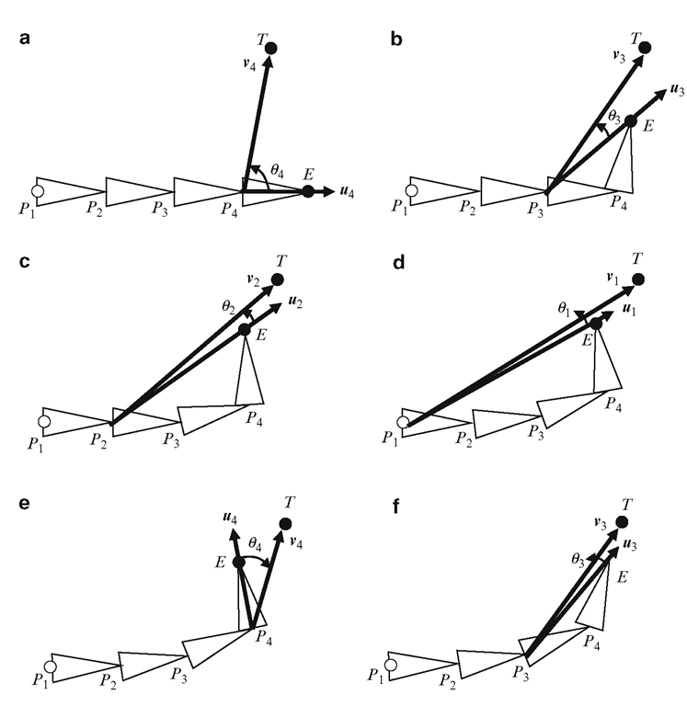
CCD IK 优化
正常的旋转骨骼次序
2,3,4,5
2,3,4,5
2,3,4,5
etc
修改后的旋转骨骼次序
2,3
2,3,4
2,3,4,5
2,3
2,3,4
etc
参考：Unite Berlin 2018 - An Introduction to CCD IK and How to use it

Slide 16
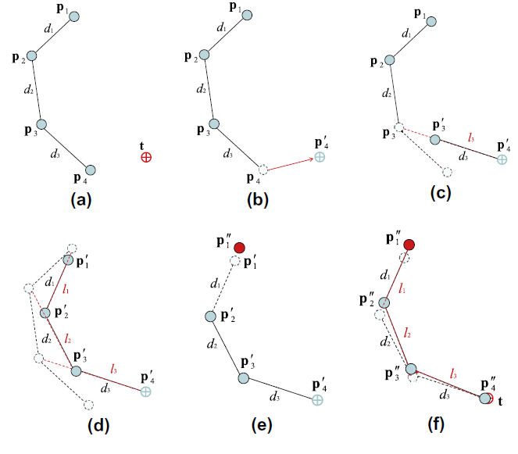
FABRIK
相比CCD IK
在旋转骨骼的基础上，往目标点拉
迭代来回拉
root --→ tip
tip -→ root
Reference：Aristidou, A. and J. Lasenby (2011). "FABRIK: A fast, iterative solver for the Inverse Kinematics problem." Graphical Models 73(5): 243-260.

Slide 17
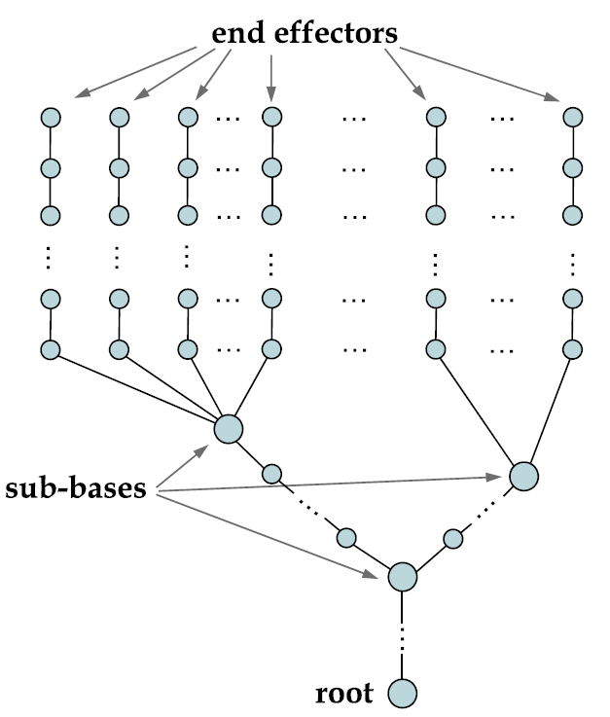
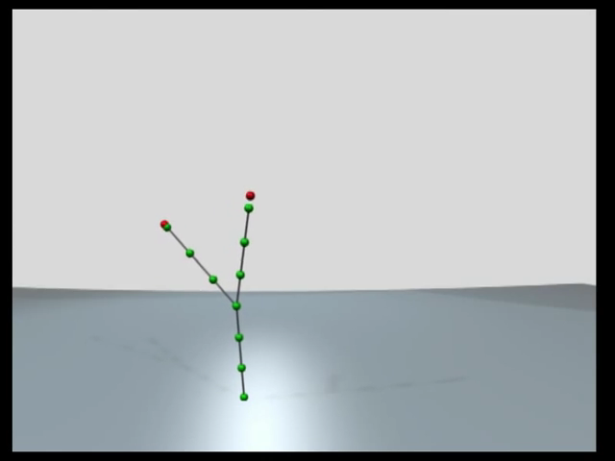
FABRIK
相比CCD IK
在旋转骨骼的基础上，往目标点拉
迭代来回拉
root --→ tip
tip -→ root
因此可以处理”树状”骨架
引入sub-base节点, 在tip -→root时候，需要求取sub-base的centroid
Fullbody IK

Slide 18
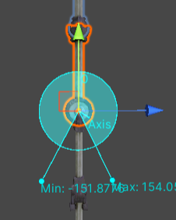
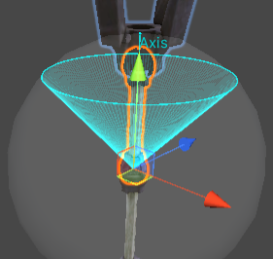
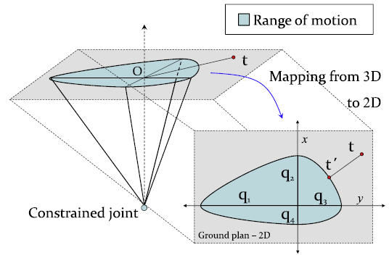
IK关节约束（constraint）
约束类型
hinge
单自由度、twist、elbow等
swing
polygon
etc
关节constraint都可以在CCD/FARB IK迭代时候进行约束

Slide 19
And…其他注意事项
求解过程中
注意骨骼长度是否为0
若为0，不进行求解，随着父关节随动

Slide 20
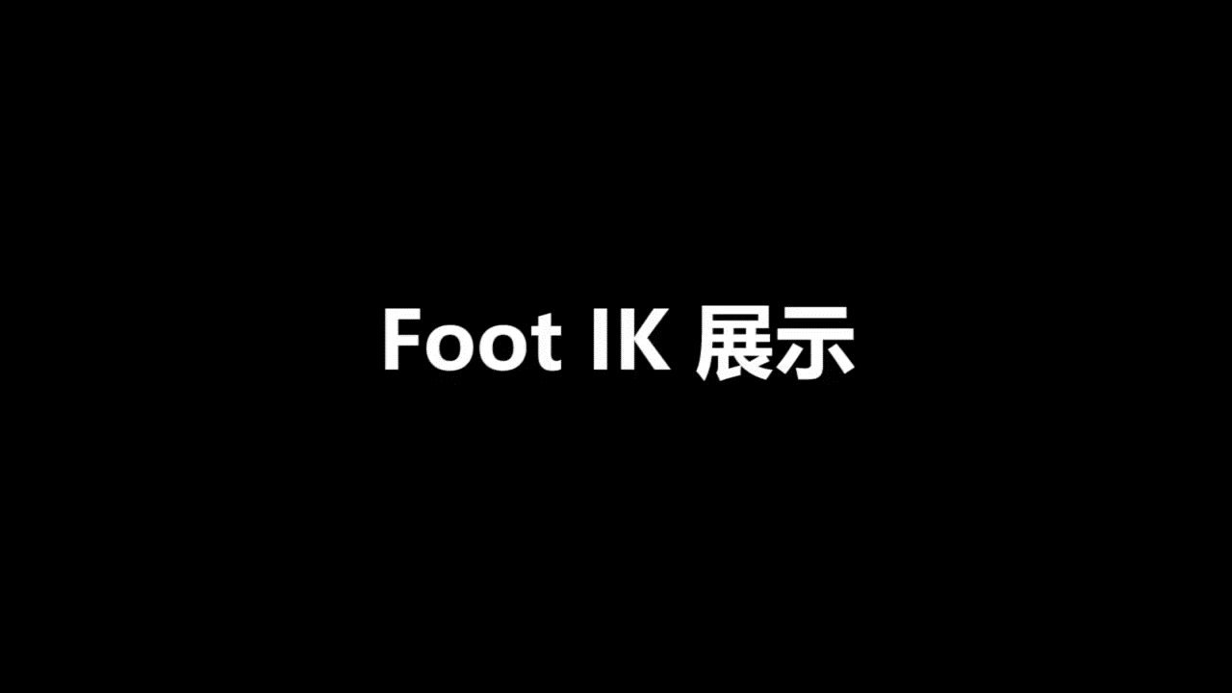
Foot Placement IK
调整骨骼包括
每条腿一个Two bone IK
性能考虑，最快（Fullbody IK）
移动终端 CPU(2.4GHZ，单线程) 耗时0.1ms~0.4ms (c#)
由于涉及两条腿的调整，为了同步整体效果，同时需调整pelvis高度
由于需要持续打开Foot IK，则必须对偏移进行平滑

Slide 21
计算leg ground position
针对ankle、toe关节进行在up方向探测地面位置法线，可以
ankle（raycast），toe（raycast/null）
ankle（raycast），toe（capsulecast）
ankle（raycast），toe（boxcast）
……
额外情况
up方向不一定是竖直向上
台阶（toe在台阶上，ankle在台阶下；）
断崖
输出：
该leg的地面position、以及该leg的normal

Slide 22
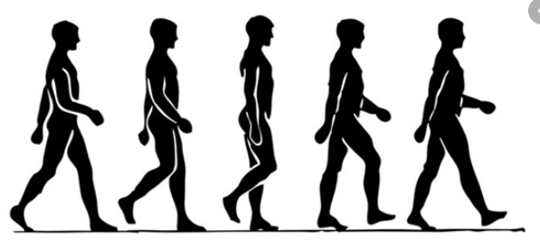
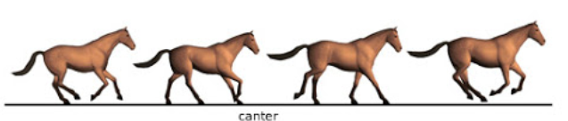
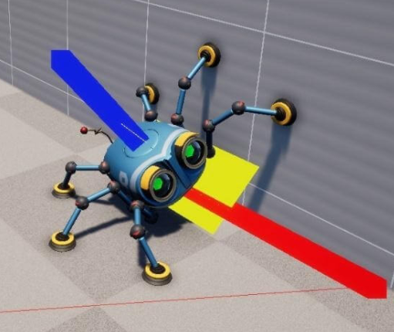
多足动物Foot IK的Body位姿估计
根据地形计算legs位置，估计角色驱赶（body）朝向
由于脚踝生理自由度原因，其可以分为：
ALIGN_NONE
body朝向不可改变，例如：人
ALIGN_FORWARD
body只可调整forward上下朝向，例如：马，狗
ALIGN_FORWARD_RIGHT
body可以随意调整，例如：蜘蛛

Slide 23
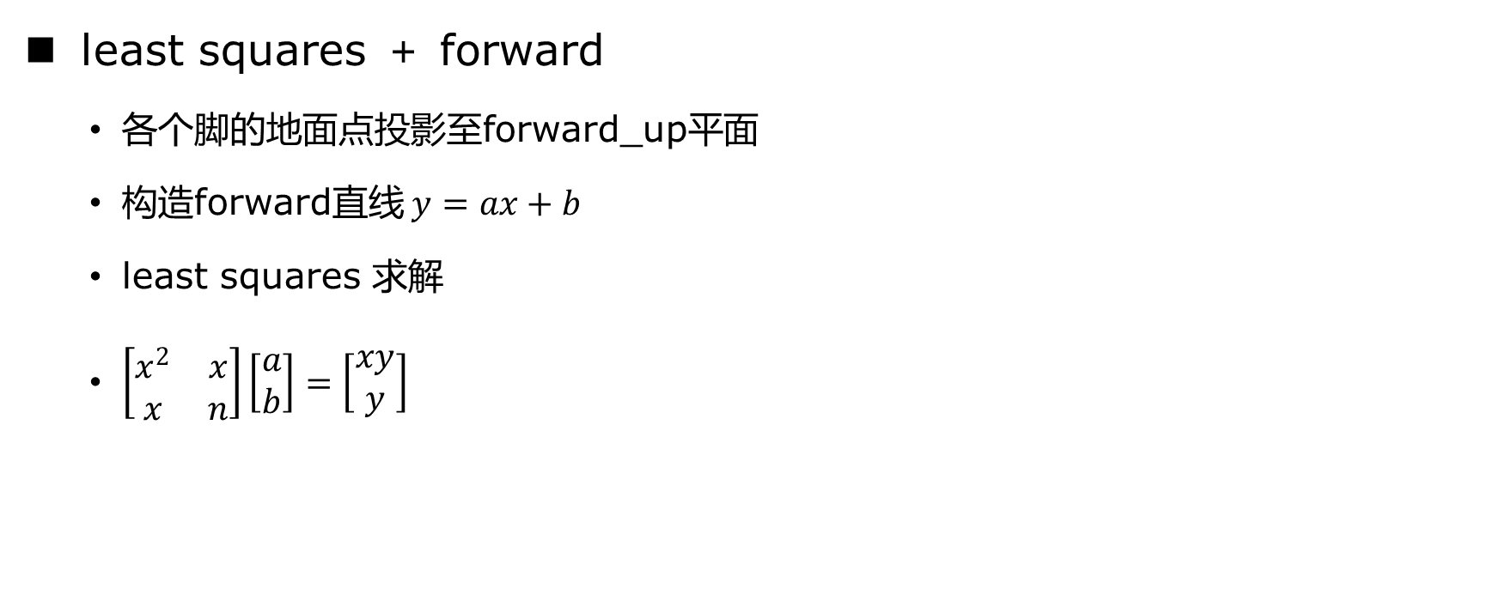
ALIGN_FORWARD
least squares ＋ forward
各个脚的地面点投影至forward_up平面
构造forward直线 $y=ax+b$
least squares 求解
$\left[\begin{matrix}x^{2} & x \\ x & n\end{matrix}\right]\left[\begin{matrix}a \\ b\end{matrix}\right]=\left[\begin{matrix}xy \\ y\end{matrix}\right]$

Slide 24
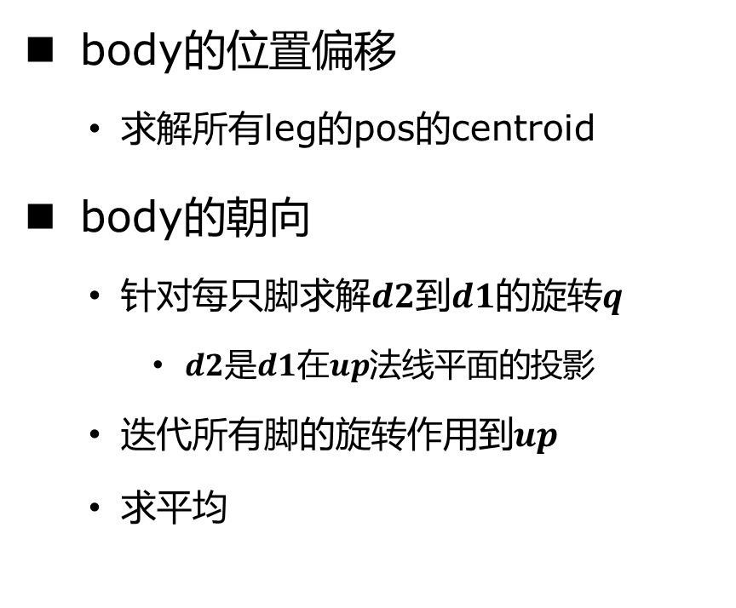
ALIGN_FORWARD_RIGHT(1)
body的位置偏移
求解所有leg的pos的centroid
body的朝向
针对每只脚求解$d2$到$d1$的旋转$q$
$d2$是$d1$在$up$法线平面的投影
迭代所有脚的旋转作用到$up$
求平均

Slide 25
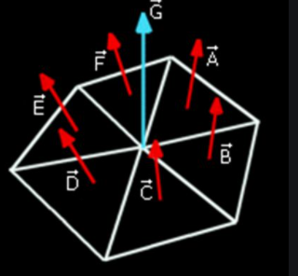
ALIGN_FORWARD_RIGHT(2)
网格中点法线求解方法
求取所有点的centroid
计算所有剖分三角形面法线
计算中心点centroid的平均法线

Slide 26
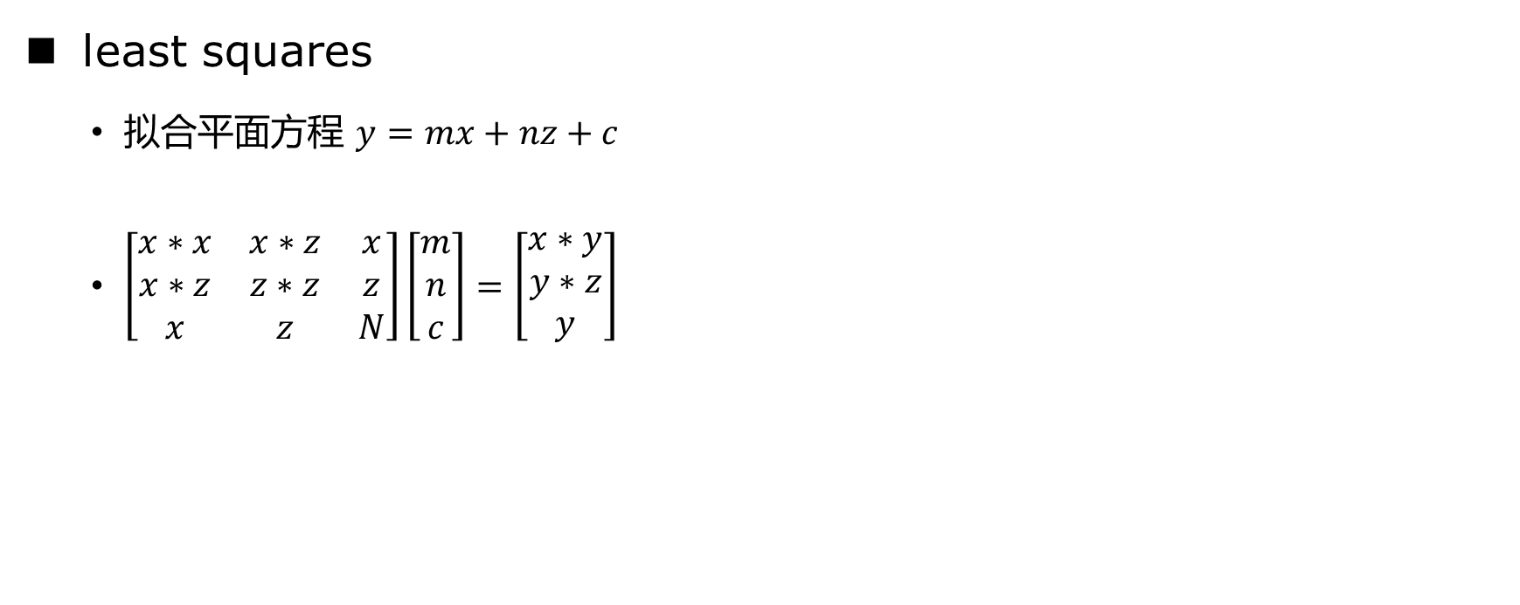
ALIGN_FORWARD_RIGHT(3)
least squares
拟合平面方程 $y=mx+nz+c$
$\left[\begin{matrix}x∗x & x∗z & x \\ x∗z & z∗z & z \\ x & z & N\end{matrix}\right]\left[\begin{matrix}m \\ n \\ c\end{matrix}\right]=\left[\begin{matrix}x∗y \\ y∗z \\ y\end{matrix}\right]$

Slide 27
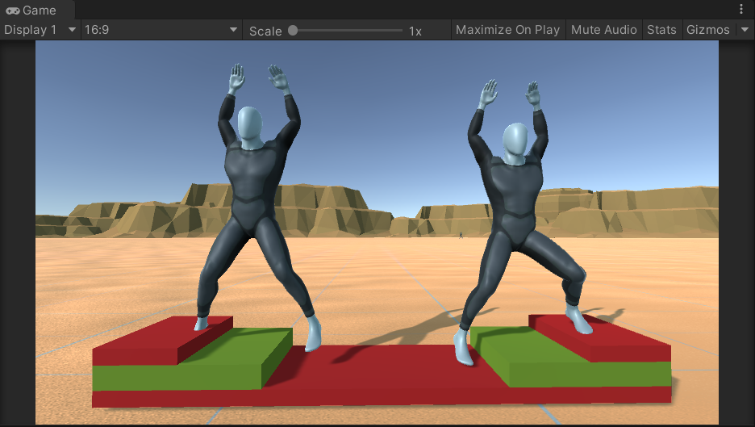
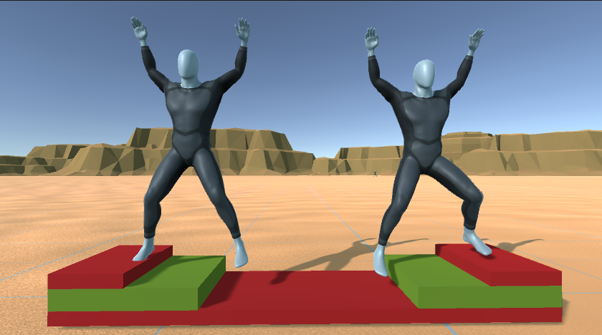
Foot IK Solver
基于前一帧的所有leg地面信息修改body的up朝向
计算当前帧的所有Leg的地面信息
地面的position、normal
多足动物根据ground normal进行探测地面信息
修改pelvis偏移
往leg腿的最低地面移动
进行所有leg的IK链解算
图. 左右脚地面不一样、需修改pelvis
图. 脚末端位置采用叠加地面高度偏移
Notes:
第一张图：讲解其需要修改pelvis
第二张图：讲解leg末端效应器应才采用叠加地面偏移高度来计算得到

Slide 28
Foot IK Solver
解算过程中，knee的joint target设定
若原始动画有弯曲时，使用原动画的knee的joint target
若原动画没有弯曲，180°，则使用“脚尖”的朝向
Notes:
第一张图：讲解其需要修改pelvis
第二张图：讲解leg末端效应器应才采用叠加地面偏移高度来计算得到

Slide 29
Foot IK 其他
Horizon Zero Dawn：采用标记左右脚着地进行处理
当遇到悬崖时候，一只脚悬空，
可以将该脚收回来（类似蜘蛛），脚尖着地，脚底靠近边缘
参考其ppt

Slide 30
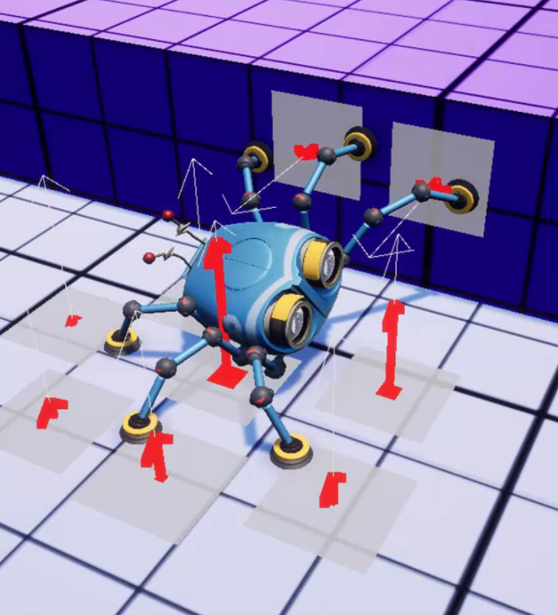
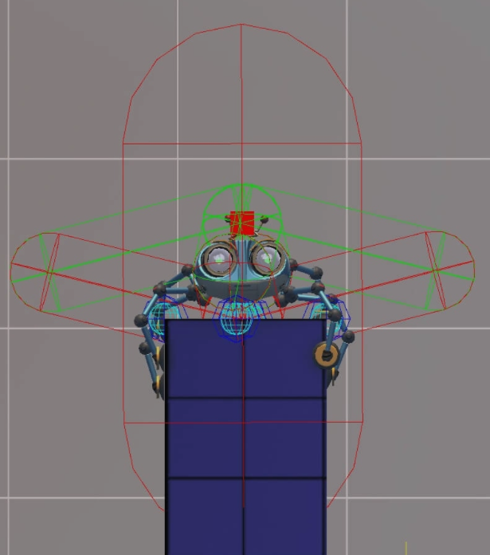
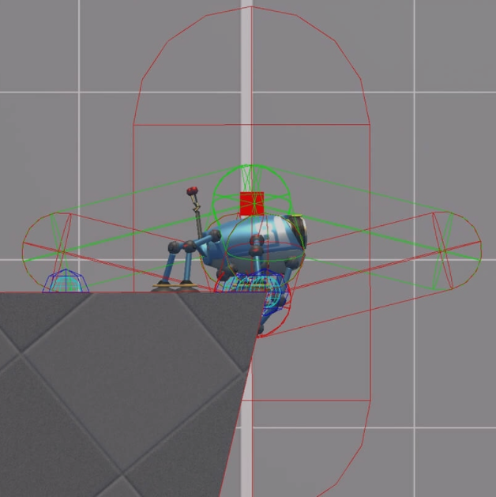
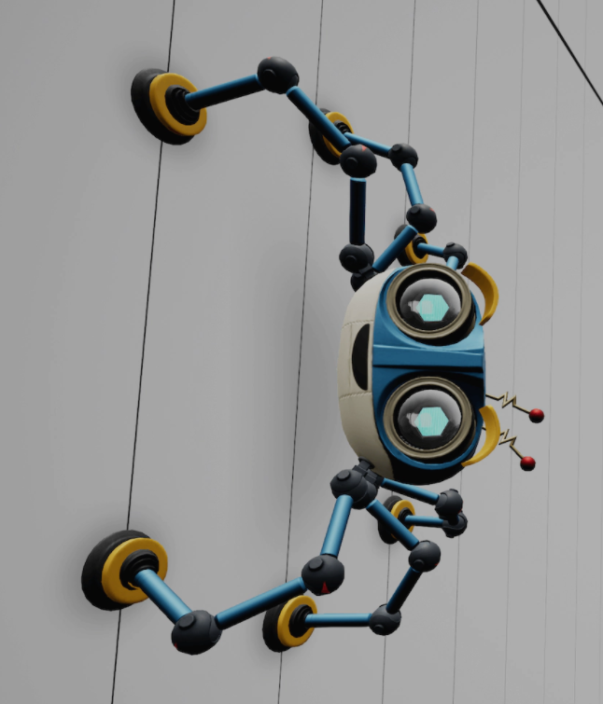
多足动物探测地面信息
不同leg的地面法线朝向可能不同
pelvis采用最小二乘法近似获得
leg的hip朝向按照上一帧的地面法线维持orientation

Slide 31
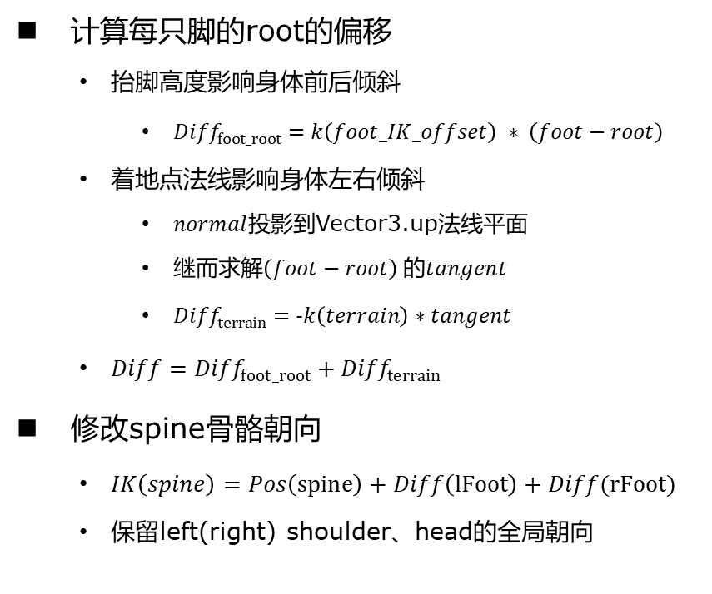
Foot IK balancer（针对直立角色）
计算每只脚的root的偏移
抬脚高度影响身体前后倾斜
${Diff}_{foot_root}=k\left(foot_IK_offset\right) ∗ \left(foot−root\right)$
着地点法线影响身体左右倾斜
$normal$投影到Vector3.up法线平面
继而求解$\left(foot−root\right)$的$tangent$
${Diff}_{terrain}=−k\left(terrain\right)∗tangent$
$Diff={Diff}_{foot_root}+{Diff}_{terrain}$
修改spine骨骼朝向
$IK\left(spine\right)=Pos\left(spine\right)+Diff\left(lFoot\right)+Diff(rFoot)$
保留left(right) shoulder、head的全局朝向

Slide 32
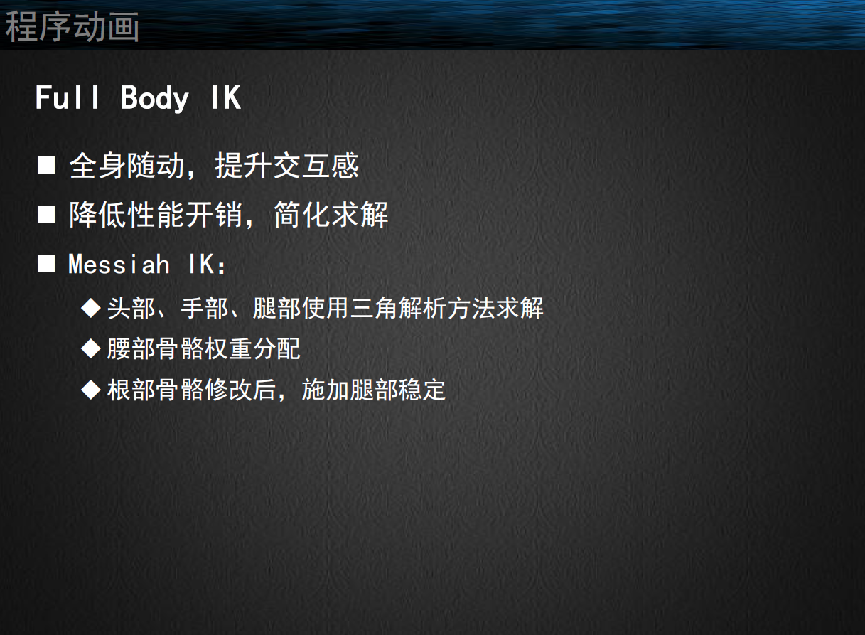
简易Full Body IK
怎么调整腰部
问美术经验
腰部几个关节旋转权重
root关节高度偏差权重

Slide 33
构建IK骨骼
原始动画复制fk骨骼轨迹
选择三种模式进行烘焙IK骨骼（下一页）
烘焙IK轨迹，写入animation
在animation中打标签，写入IK/FK权重轨迹到animation
其他逻辑
摸自己的耳朵

Slide 34
三种模式
相对root骨骼
拿杯子、坐在椅子上
相对hip骨骼
持枪
角色差异不大，可以使用第一种模式
弹吉他
根据肢体长度缩放

Slide 35
持枪相关IK
一般做法
枪挂在一只手上，socket
枪有两个点（左右手）
一只手控制，另一只手靠过去
Hand IK retargeting
参数可以控制如下程度：
枪属于哪一只手控制
另一只手去靠

Slide 36
持枪相关IK
此IK包含4根骨骼
left hand FK, right hand FK
left hand IK, right hand IK
其中left hand IK, right hand IK的动画跟枪很相关
冲锋枪，来复枪，手枪，动画都不一样
装卸子弹，瞄准，动画都不一样
left hand IK, right hand IK两根骨骼相对位置始终保持不变，且整体靠到left hand FK, right hand FK那边，由FK hand fover决定

Slide 37
持枪相关IK
问题来源？
角色A，各种枪支动画（各种枪，装弹、射击等）
重定向到另一个角色B，出现手脱离枪支问题
key
left hand IK, right hand IK的动画，必须跟枪很贴合
且动画不会因为重定向过程而改变

Slide 38
持枪相关IK
枪支动画
不需要每个枪支制作一套动画
按照枪支分类制作动画，比如：来复枪，冲锋枪，手枪等
枪大类里面不同子枪的细微差别，使用配置表进行微调
因此，动画包括
枪支大类动画不同
男人、女人动画不同
动画里面包括，ik手部骨骼、消音器、子弹壳，muzzle位置等骨骼

Slide 39
枪后坐力
根据每颗子弹射出的“速度”，“加速度”去影响枪的抖动
考虑连续射击、单射
包括roll角度的影响
利用噪声函数
尽量模拟物理物理规律

Slide 40
自动吸附
非射击，在与目标在一定角度范围内
枪如果移动方向朝向目标，则自动吸附
枪如果移动方向远离目标，则不自动吸附
近距离，吸附强度强；远距离，吸附强度低；
射击时
在后坐力回落过程中，会开启自动吸附
后坐力作用时候，不开启自动吸附

